Slide 1
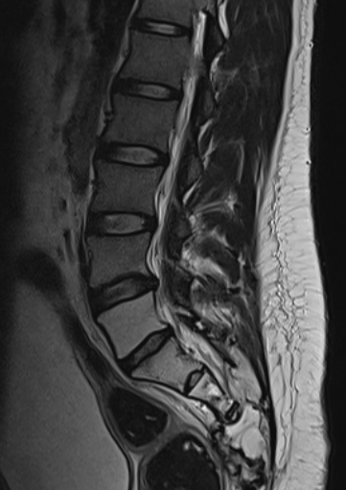
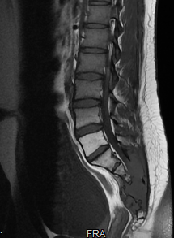
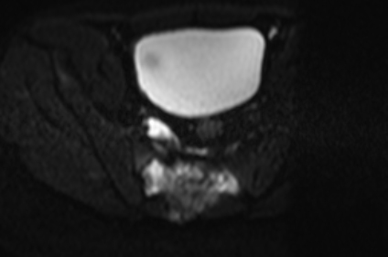
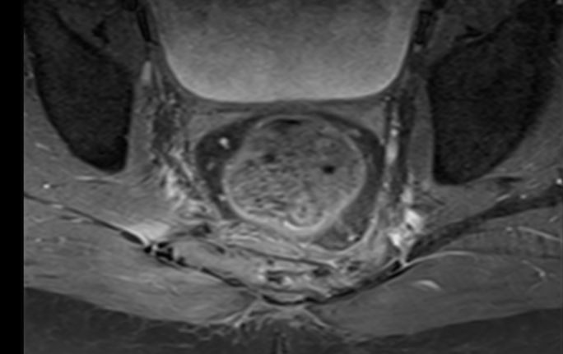
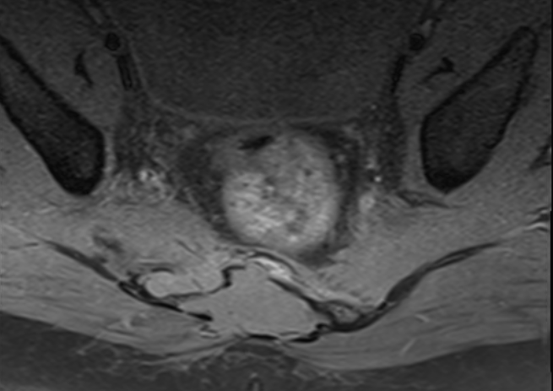
Processus lésionnel centré sur le sacrum de contours lobulés, en hyposignal T1 hypersignal hétérogène T2, délimitant des zones de nécroses en hyposignal T1 hypersignal T2/diffusion.
Il est responsable d’une lyse osseuse sacrée avec envahissement endo canalaire et engainement des racines de la queue du cheval.
=Synovialosarcome du sacrum

Slide 2
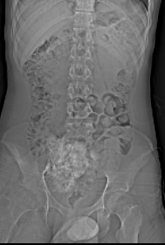
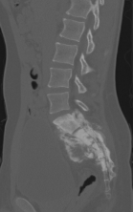
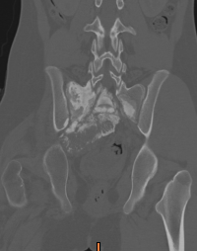
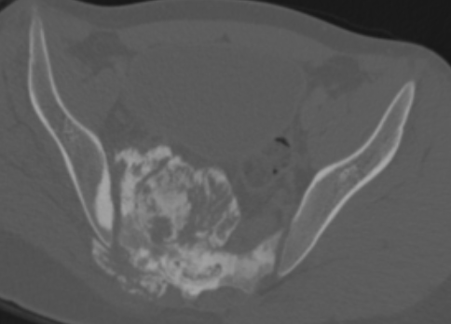
18 ans, tuméfaction en regard de la région sacrée.
Processus lésionnel centré sur le sacrum, infiltrant les muscles piriforme et moyen fessier homolatéraux, mal limité, hétérogène, siège de macro calcifications .
=Osteosarcome

Slide 3
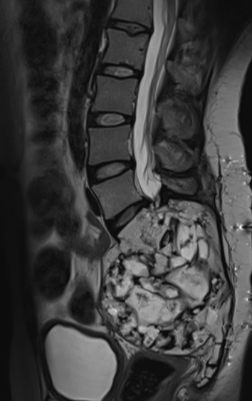
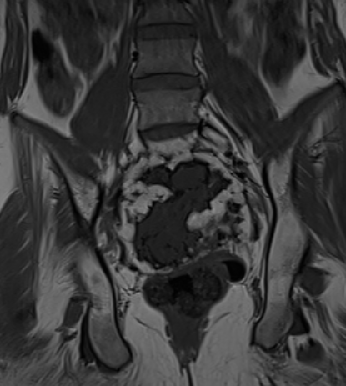
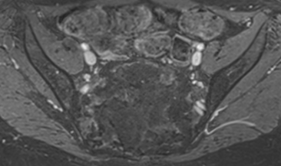
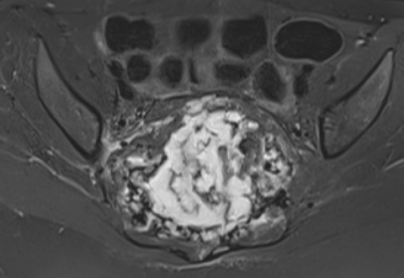
24 ans, tumeurs à cellules géante sacré, incontinence urinaire depuis 2012. processus lésionnel solido-kystique centré sur le sacrum grossièrement arrondi, de contours polylobés réguliers, à centre kystique en hyposignal T1 et hypersignal T2, non rehaussé après injection de PDC, .
= tumeur à cellules géante sacrée,

Slide 4
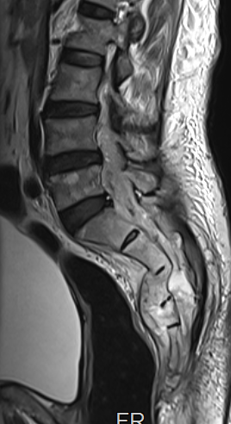
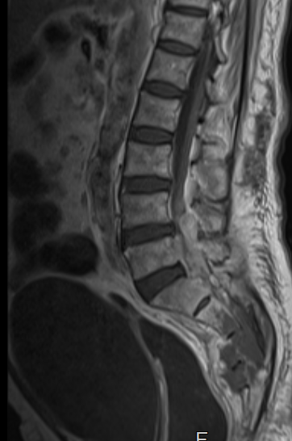
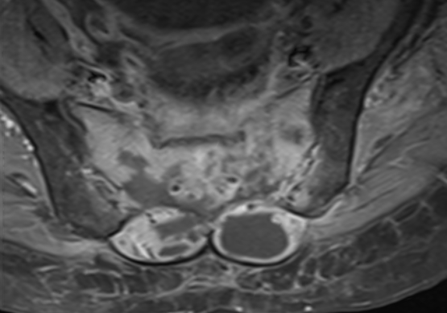
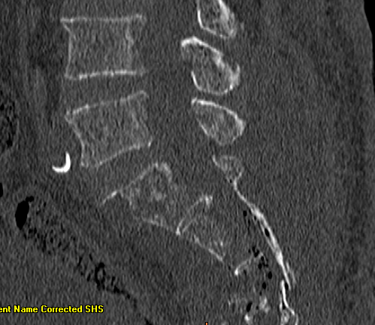
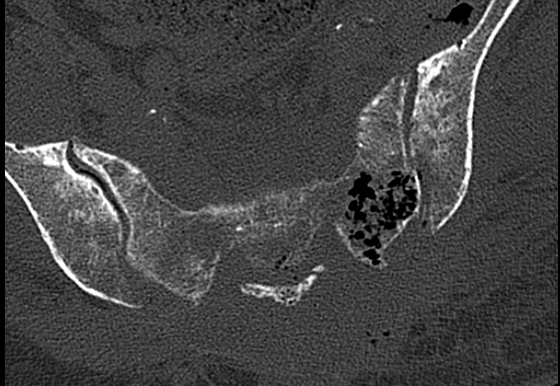
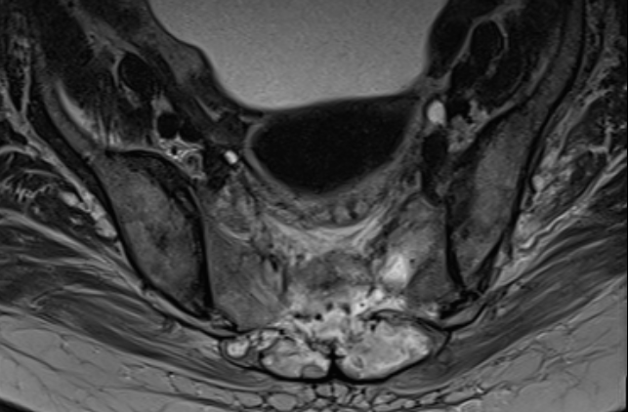
Neo de l'endomètre , tableau de compression médullaire
Processus tumoral sacré responsable d'une lyse osseuse associé à de multiples collections confluentes des muscles para vertébraux lombosacrés( )
= ostéoradionécrose

Slide 5
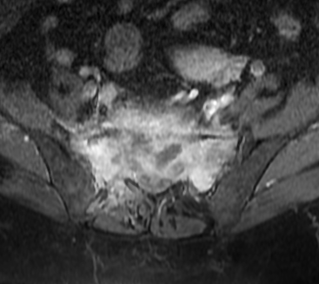
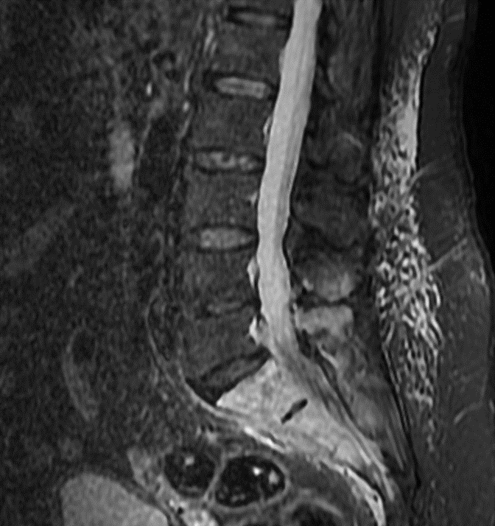
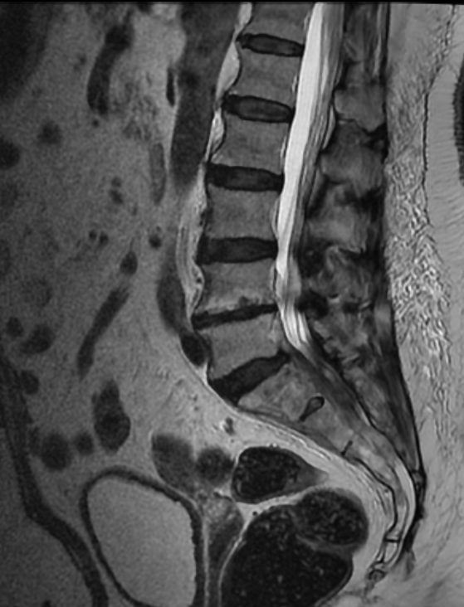
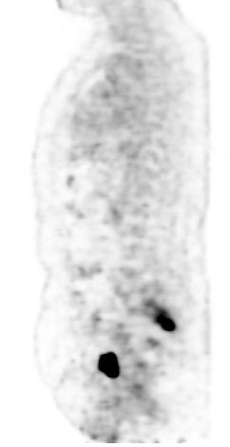
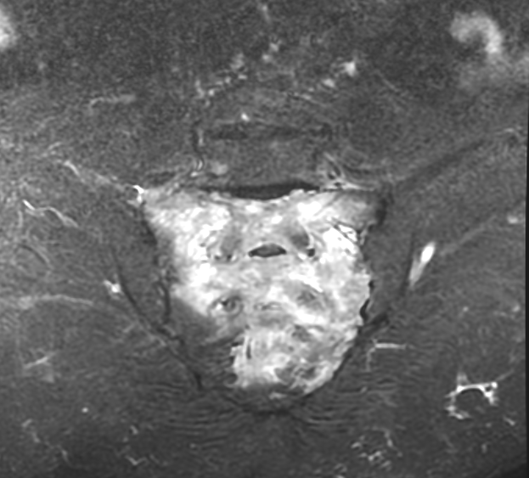
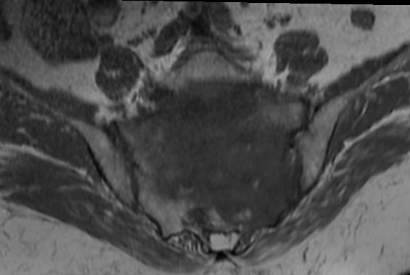
Processus lésionnel du sacrum et de la première vertèbre sacrée en hyposignal TI
hypersignal T2 et STIR
et se rehausse de façon modérée après injection de produit de contrasie infiltrant localement avec extension intra médullaire et vers
les trous sacrés associé à une infiltration musculaire avoisinante
= Lymphome sacré

